Slide 1
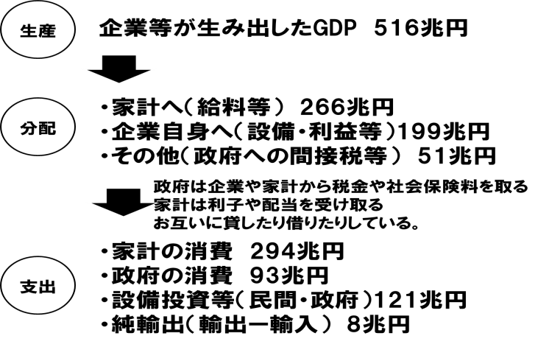
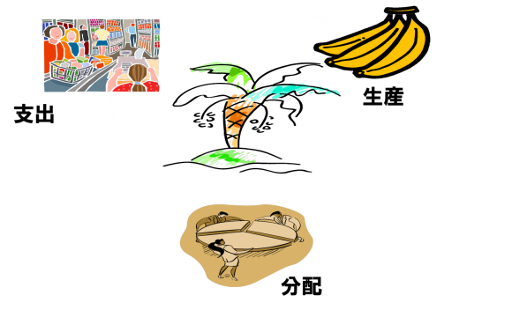
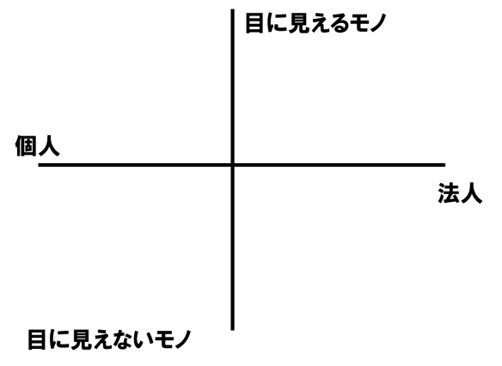
キャリアデザインⅠ：第7回～社会の仕組み①～
①GDPと業種について
GDP（Gross Domestic Product）って何のこと？
2007年 約512兆円
2009年 約471兆円
2011年 約470兆円
2014年 約488兆円
※IMF - World Economic Outlook Databases (2014年10月版)
！新しく作られたモノやサービスを【 】という
3面等価の原則を理解しよう
産業の分類を知る！
例えば服だと・・・
②お金と労働について
◆お金の持つ機能
【 】
【 】
【 】
・・・ちなみに経済の視点からみると
【 】
・・・交換の機能からみると
【 】
◆貨幣の条件
●保管と持ち運びがある程度簡単なこと
●交換するまでの間に価値が保たれていること
●専門的な知識が無くても良質なものと粗悪なものが見分けられること
●希少であること
●交換の対象物よりももっと広く受け入れられるものであること
※P・シーブライト『殺人ザルはいかにして経済に目覚めたのか』より

Slide 2
◆グループで出た意見をメモに取ろう
【 】
が不要になる
※フリーターと正規雇用の違い（待遇）
 | 正社員 | フリーター | 備考
年齢 | 15歳～65歳 | 15歳～34歳 | 35歳以上は 中高年フリーター
生涯賃金
退職金
年金受給
まだある！フリーターの大変なところ！
◆社会の利益の最大化 からフリーター問題を考える
●
●
●
●
作家はその作品を通じて自分を発見し、自分を実現する。作品以前において、作家は自分が誰であるか知らないし、現に何者でもない。作家は作品を始点にして存在し始める。（モーリス・ブランショ）
「作家→人間」に「作品→労働」に置き換えてみると
【 】はその【 】を通じて自分を発見し、自分を実現する。
【 】以前において、【 】は自分が誰であるか知らないし、現に何者でもない。【 】を始点にして存在し始める。

